Slide 1
I Seminário de Iniciação Científica –PIBIC do Convênio N°06.01/2021 Premiação das Pesquisas PIBIC/FAPEMIG 2021/2022 e de Iniciação científica sem fomento institucional 2022

Slide 2
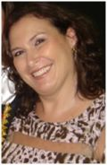
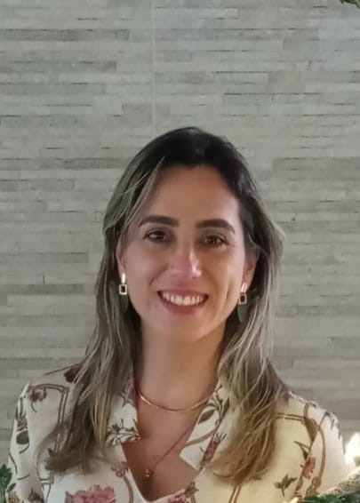
3º LUGAR
PESQUISA: EVIDÊNCIAS CIENTÍFICAS ACERCA DAS TERMINOLOGIAS PADRONIZADAS NA CONSULTA DE ENFERMAGEM EM CUIDADO AVANÇADO
BOLSISTA: Letícia Waldomiro Nogueira
ORIENTADORA: Profa. Dra. Cristiane Giffoni Braga
COORIENTADORA: Profa. Me. Ana Caroline da Costa

Slide 3
2º LUGAR
PESQUISA: AÇÕES DE PRÁTICA AVANÇADA DE ENFERMAGEM: revisão de escopo
BOLSISTA: Leticia Waldomiro Nogueira
ORIENTADORA: Profa. Dra. Cristiane Giffoni Braga

Slide 4
1º LUGAR
PESQUISA: LETRAMENTO EM SAÚDE DOS USUÁRIOS COM DOENÇAS CRÔNICAS E CONTRIBUIÇÕES PARA AS PRÁTICAS AVANÇADAS DE ENFERMAGEM NA ATENÇÃO PRIMÁRIA EM SAÚDE.
BOLSISTA: Luana Dotta Pereira
ORIENTADORA: Profa Me. Ana Caroline da Costa
COORIENTADORA: Profa. Dra. Cristiane Giffoni Braga

Slide 5
Premiação das Pesquisas de Iniciação Científica sem fomento FWB -2022

Slide 6
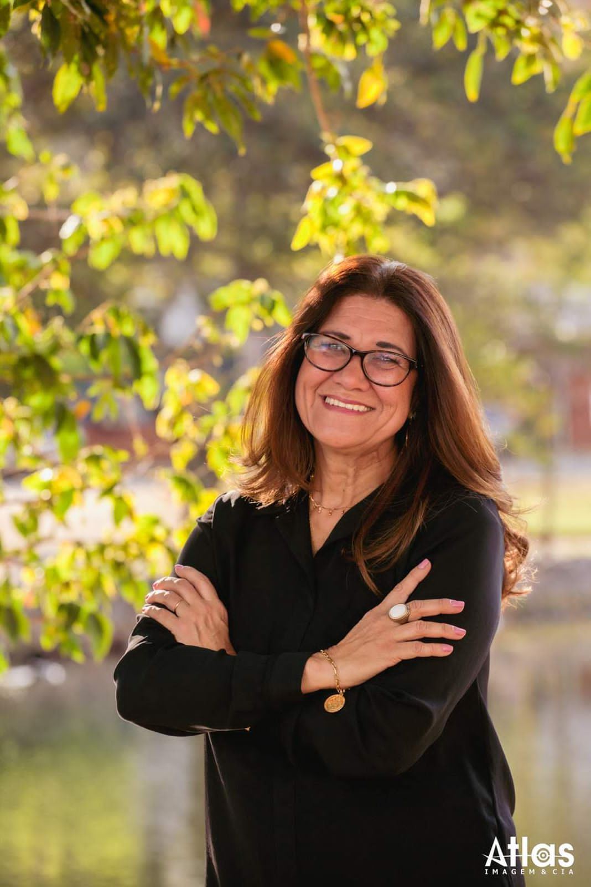
1º LUGAR
PESQUISA: A RELIGIOSIDADE NO ENFRENTAMENTO AO CÂNCER E O MEDO DA MORTE
ORIENTANDAS: Flávia Thaís de Aquino e Marcela Mayumi de Souza Oda
ORIENTADORA: Profa Me. Ivandira Anselmo Ribeiro Simões

Slide 7
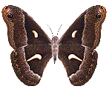
Borboletas
Autor desconhecido

Slide 8
Um homem achou o casulo de uma borboleta. E, no dia em que apareceu uma pequena abertura no casulo, ele sentou e observou a borboleta, por diversas horas, enquanto ela se esforçava em forçar seu corpo através daquele pequeno furo.

Slide 9
Então, o homem decidiu ajudar aquela borboleta. Ele pegou uma tesoura e retirou o que restava do casulo. A borboleta assim apareceu facilmente, mas ela tinha o corpo inchado e pequenas asas enrugadas.

Slide 10
Ele continuou a olhar a borboleta, pois ele esperava que, a qualquer momento, as asas crescessem e expandissem para suportar o corpo, que iria contrair-se com o tempo. Nenhuma das duas coisas aconteceu.

Slide 11
Aliás, a borboleta passou o resto da sua vida engatinhando com o corpo inchado e as asas enrugadas. Ela nunca conseguiu voar.

Slide 12
O que o homem tinha feito, com a melhor das intenções e que ele não pode compreender, foi que o casulo restrito, a luta e o sufoco requerido para sair pela pequena abertura do casulo eram as formas que a natureza tinha feito para forçar o fluido do corpo da borboleta a passar para as asas.

Slide 13
Sendo assim, ela estaria pronta para voar assim que ela tivesse se libertado do casulo.

Slide 14
Às vezes as lutas são necessárias na nossa vida. Se Deus nos permitisse passar pela vida sem nenhum obstáculo, nós seríamos "deficientes". Não seríamos fortes o suficiente e nunca poderíamos "voar".

Slide 15
Por tudo isso, lembre-se: Tenha um ótimo dia, uma ótima vida e algumas lutas. Depois "voe"! É necessário. É assim que as coisas precisam ser para que a elas sempre seja dado o exato valor!

Slide 16
I Seminário de Iniciação Científica e Tecnológica da FWB no Convênio N °6.01/2021 - FAPEMIG
Venha ser um bolsista PIBIC / FAPEMIG !
Visibilize sua pesquisa em seu LATTES! A enfermagem precisa de pesquisadores como você!
Confie no seu potencial para
Pesquisa!
Esperamos você no
próximo Seminário em 2023!
Obrigada!

